Slide 1
Задание: Анализ требований и макета
60 минута на выполнение
Инструкции к заданию
Вам необходимо провести анализ требований модуля "Регистрация и Авторизация" для приложения "Интернет-магазин".
Хорошей практикой считается проверить требования до реализации самого кода. Мы поступим с вами именно так.
Для этого у вас есть готовые пользовательские истории и мокап приложения в Figma.
https://www.figma.com/design/2T99Jt5OHPqkhe4yyoe2IC/demoshopping.ru?node-id=0-1&p=f&t=HXzZWZhD2hBeMZSP-0
Задание
Ваша задача проанализировать доступные требования, найти несоответствия качественных характеристик требований и внести эту информацию в таблицу.

Slide 2
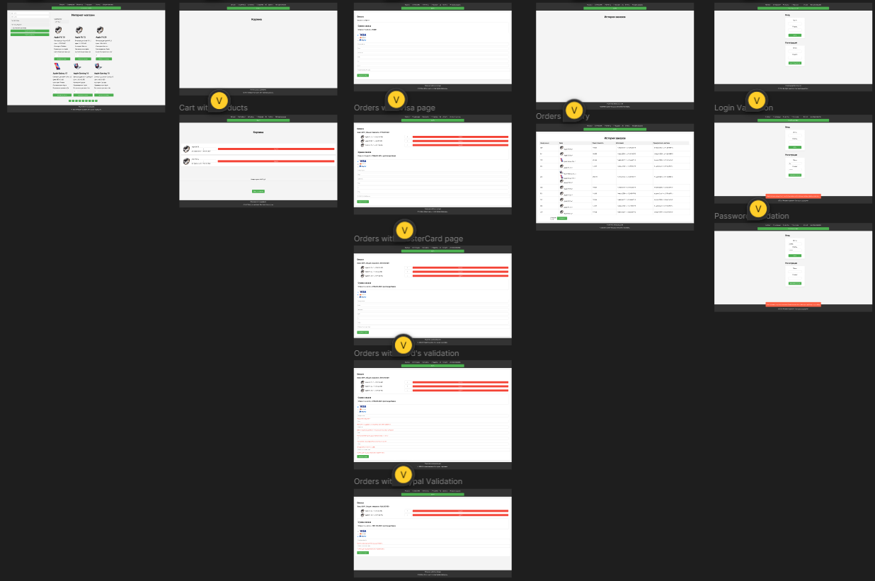
.

Slide 3
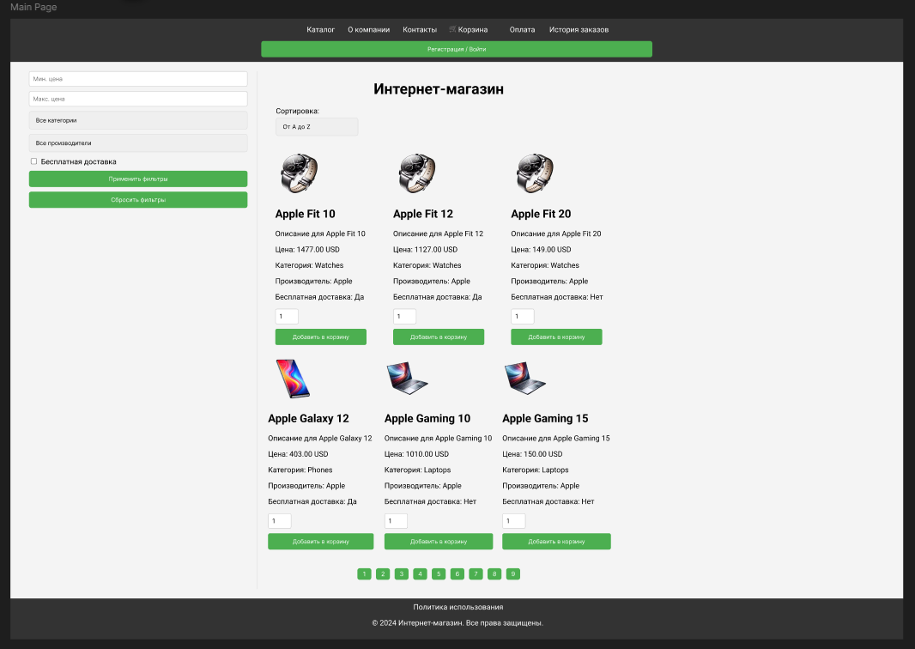
.

Slide 4
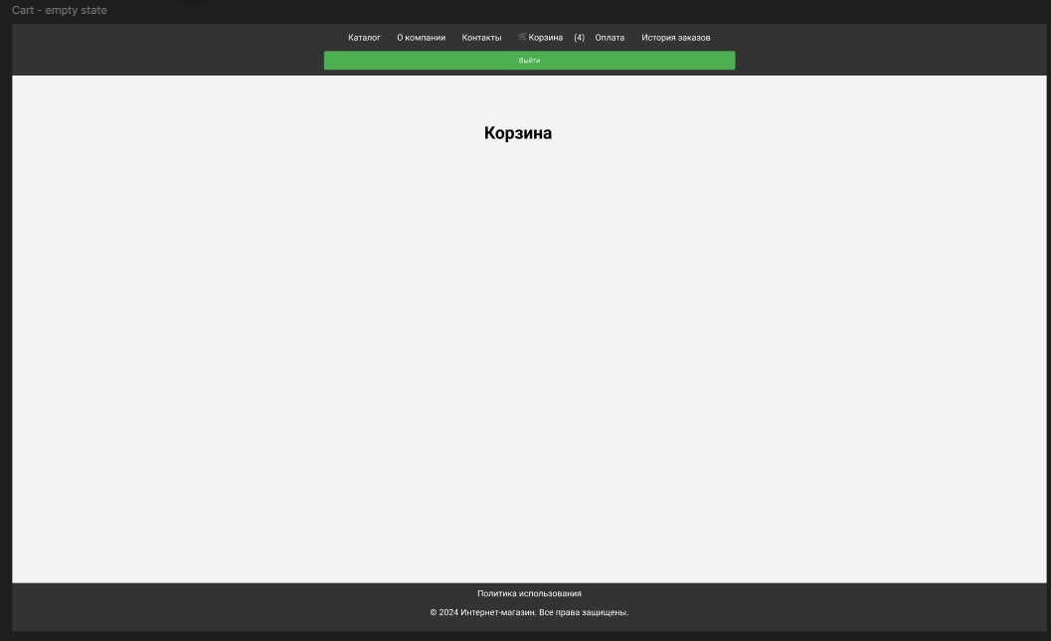
.

Slide 5
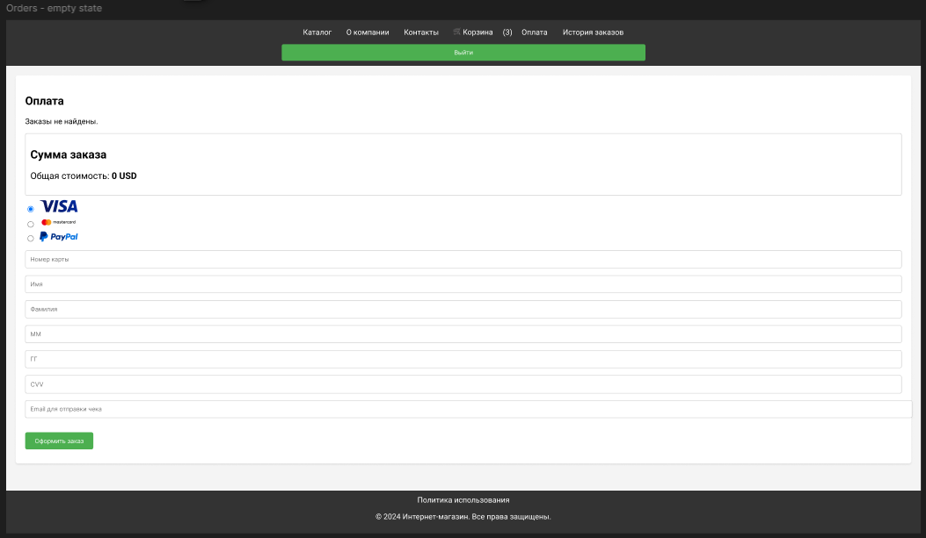
.

Slide 6
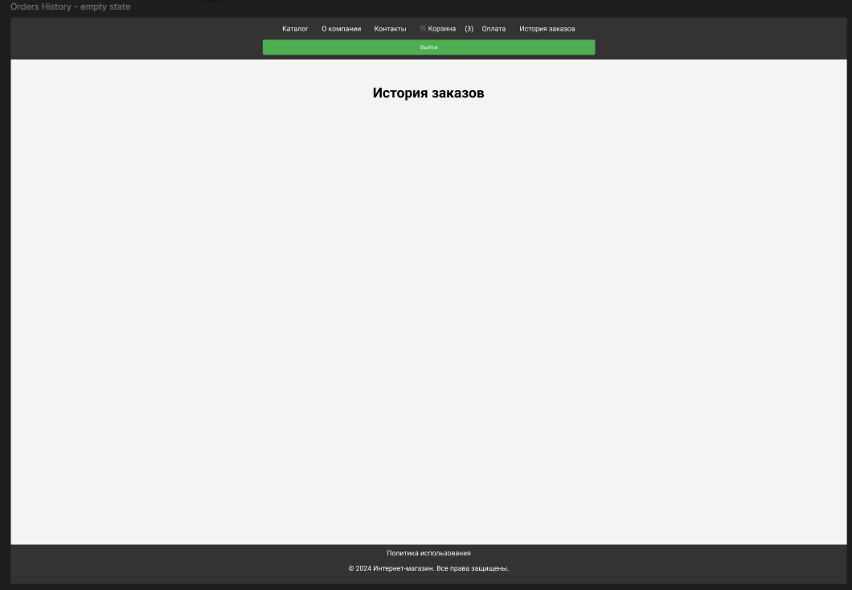
.

Slide 7
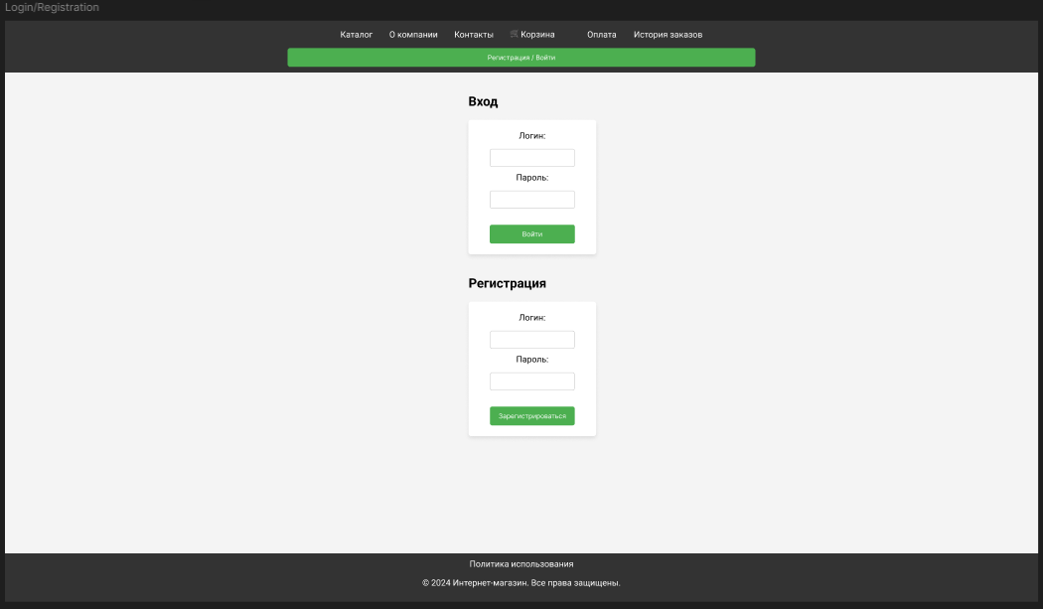
.

Slide 8
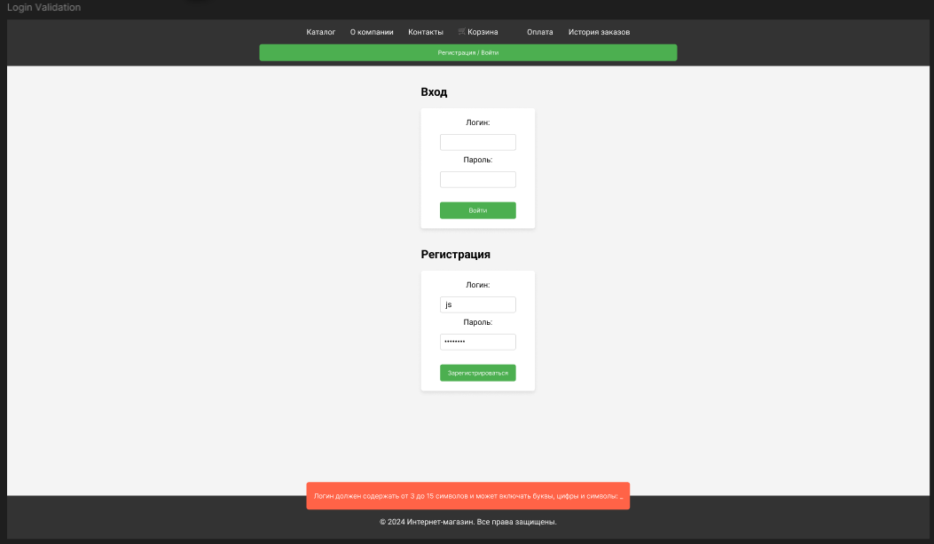
.

Slide 9
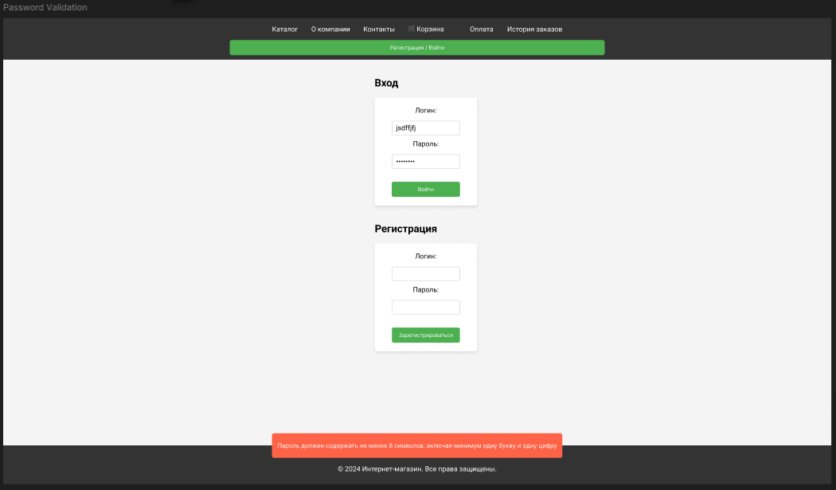
.

Slide 10
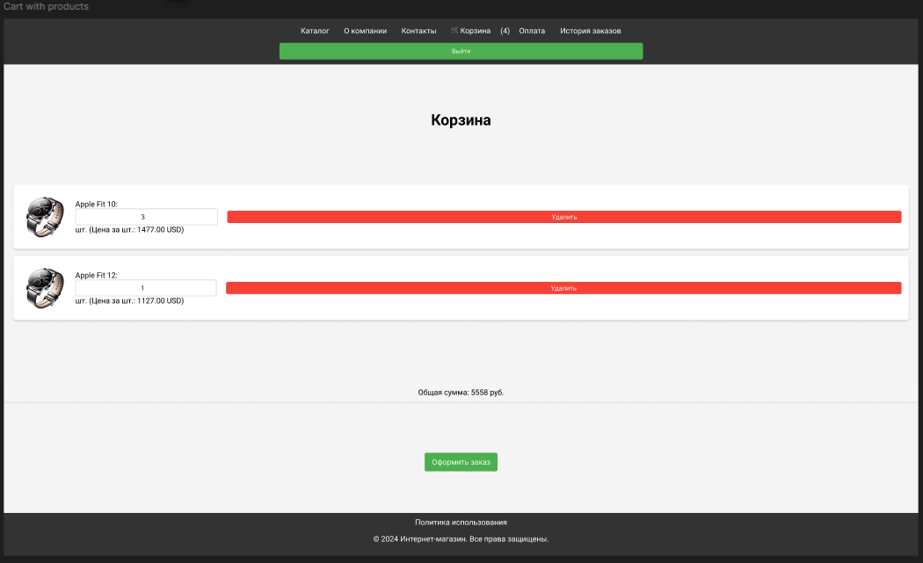
.

Slide 11
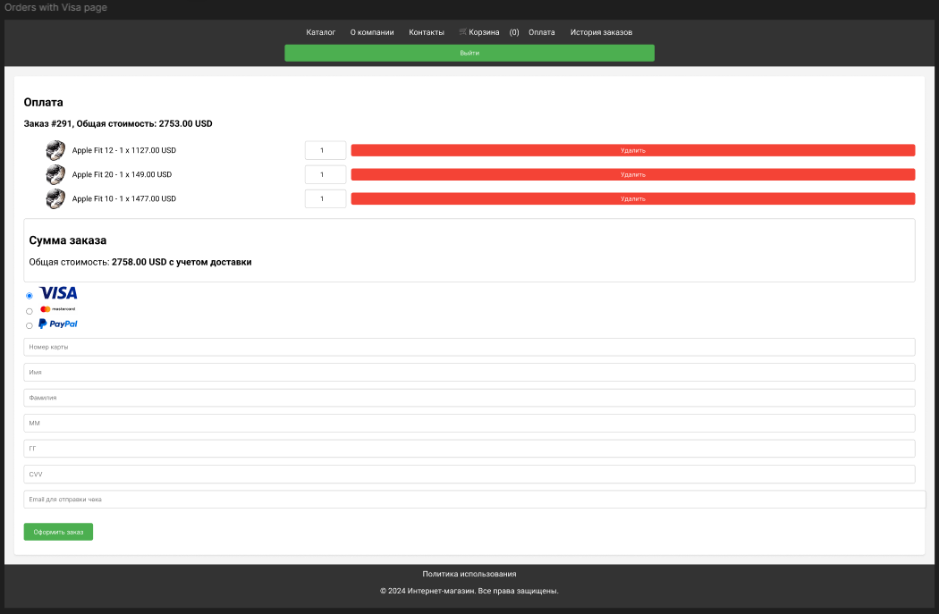
.

Slide 12
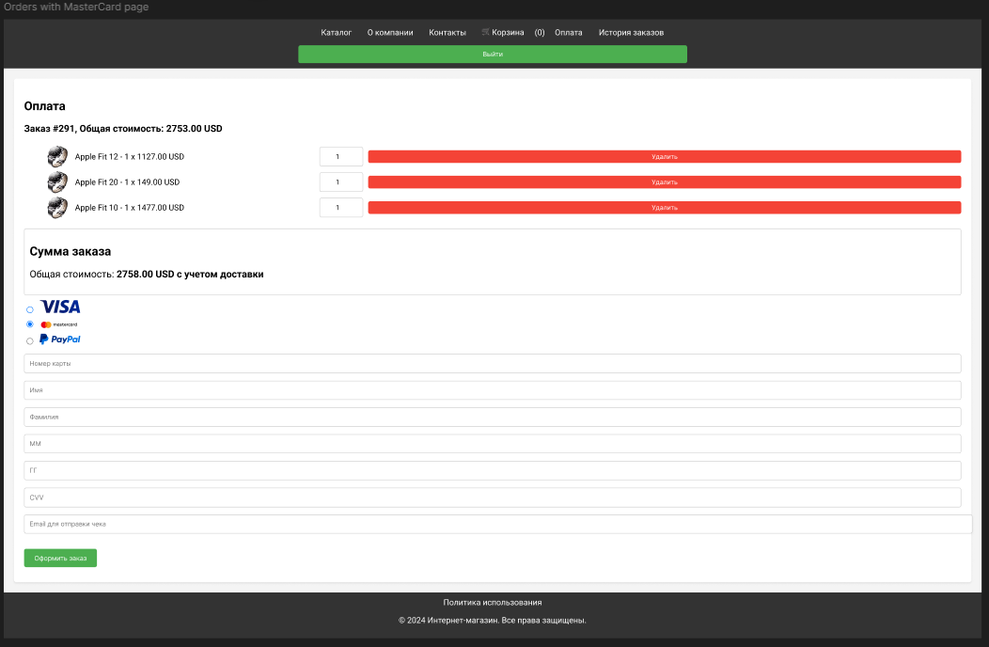
.

Slide 13
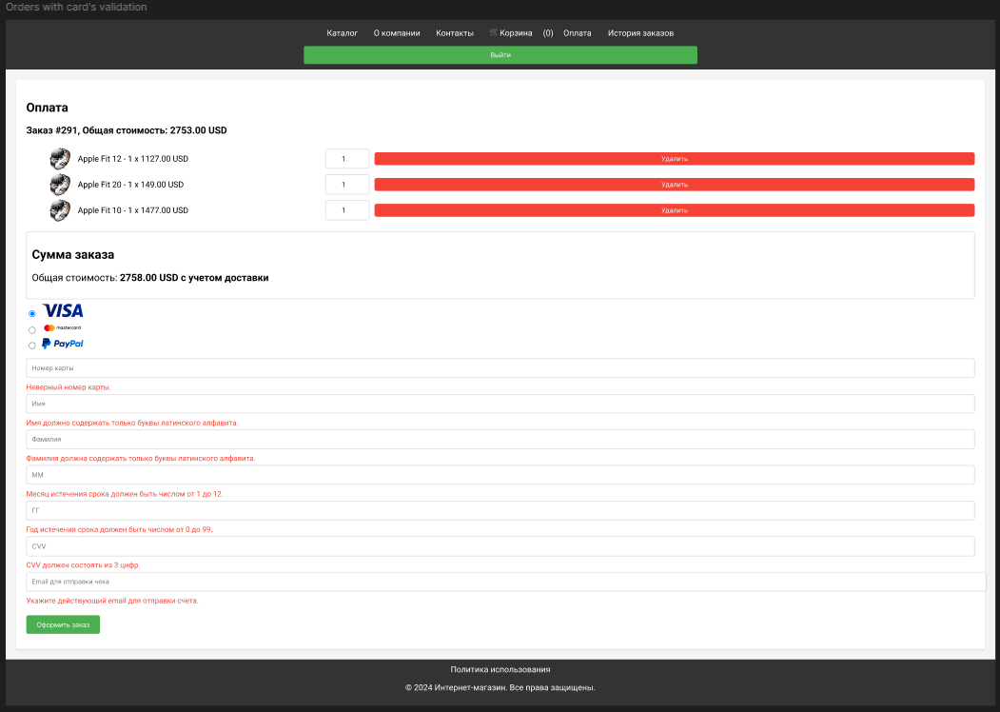
.

Slide 14
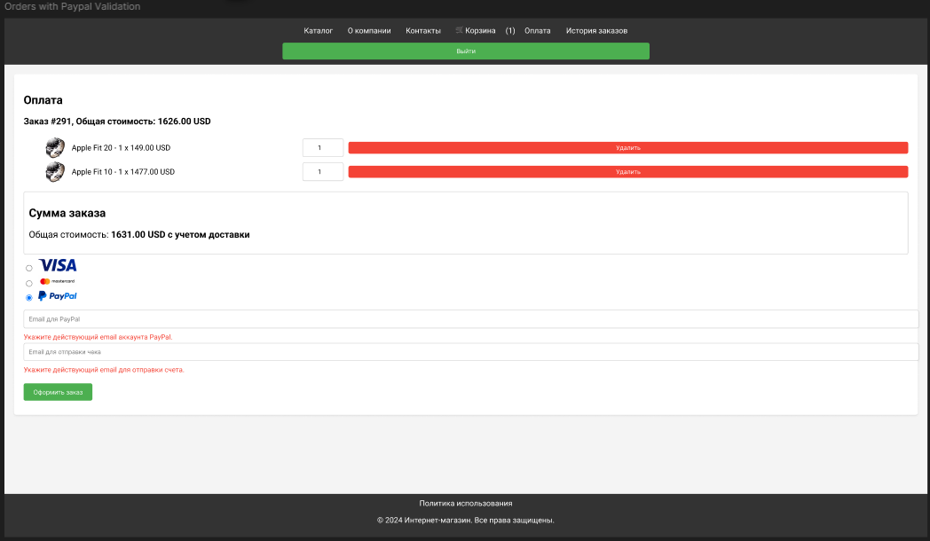
.

Slide 15
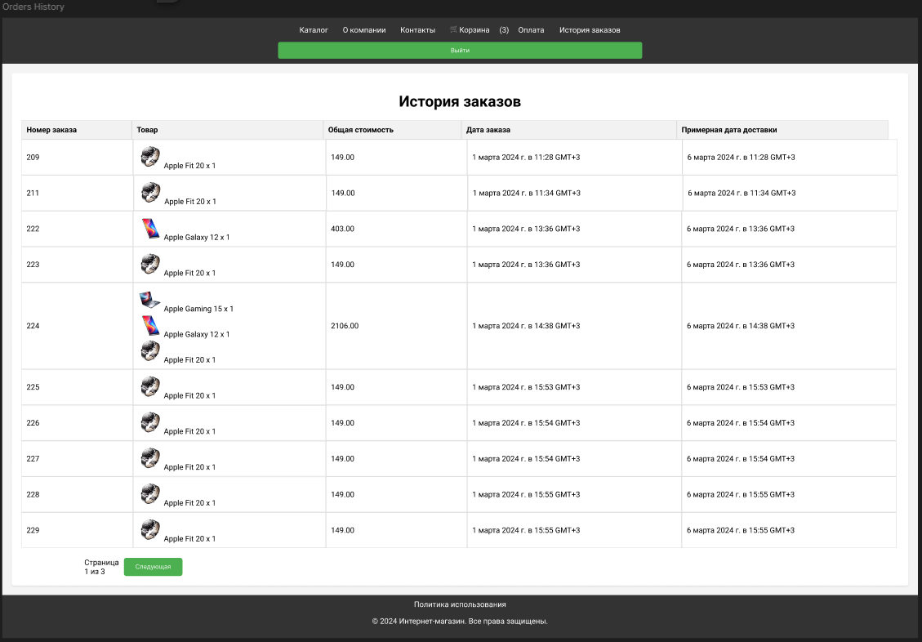
.

Slide 16
Список историй: ID1 Регистрация пользователя / User Registration
RU: Как новый пользователь, Я хочу создать аккаунт на сайте, чтобы иметь доступ к персонализированным функциям и содержанию.
Критерии приемки:
Пользователь должен ввести имя пользователя и пароль для создания аккаунта.
Имя пользователя должно содержать от 3 до 15 символов и может включать буквы, цифры и символы: _.
Пароль должен содержать не менее 8 символов, включая минимум одну букву и одну цифру.
При успешной регистрации кнопка “Войти” заменяется на кнопку “Выйти”.
https://www.figma.com/file/2T99Jt5OHPqkhe4yyoe2IC/demoshopping.ru?type=design&node-id=3-670&mode=design&t=rTF52a9GzKvevZ0c-4
Исключительные случаи:
Если имя пользователя или пароль не соответствуют требованиям, пользователь видит сообщение: “Логин должен содержать от 3 до 15 символов и может включать буквы, цифры и символы: _. Пароль должен содержать не менее 8 символов, включая минимум одну букву и одну цифру”.
При ошибке на сервере пользователь получает сообщение: “Произошла ошибка при обработке запроса”.
-------------------------------------------------------------------------------------------------------------------------------------------------------------------------------------------------------------------------------------------------------------------------------------------------------------
EN: As a new user, I want to create an account on the website, So that I can access personalized features and content.
Acceptance Criteria:
The user must enter a username and password to create an account.
The username must contain 3 to 15 characters and can include letters, numbers, and symbols: _.
The password must be at least 8 characters long, including at least one letter and one number.
The button “Login” should change to “Logout” after successful registration.
Exception Cases:
If the username or password does not meet the requirements, the user sees the message: “The username must contain 3 to 15 characters and can include letters, numbers, and symbols: _. The password must be at least 8 characters long, including at least one letter and one number”.
In case of a server error, the user receives the message: “An error occurred while processing the request”.
https://www.figma.com/file/2T99Jt5OHPqkhe4yyoe2IC/demoshopping.ru?type=design&node-id=3-670&mode=design&t=rTF52a9GzKvevZ0c-4

Slide 17
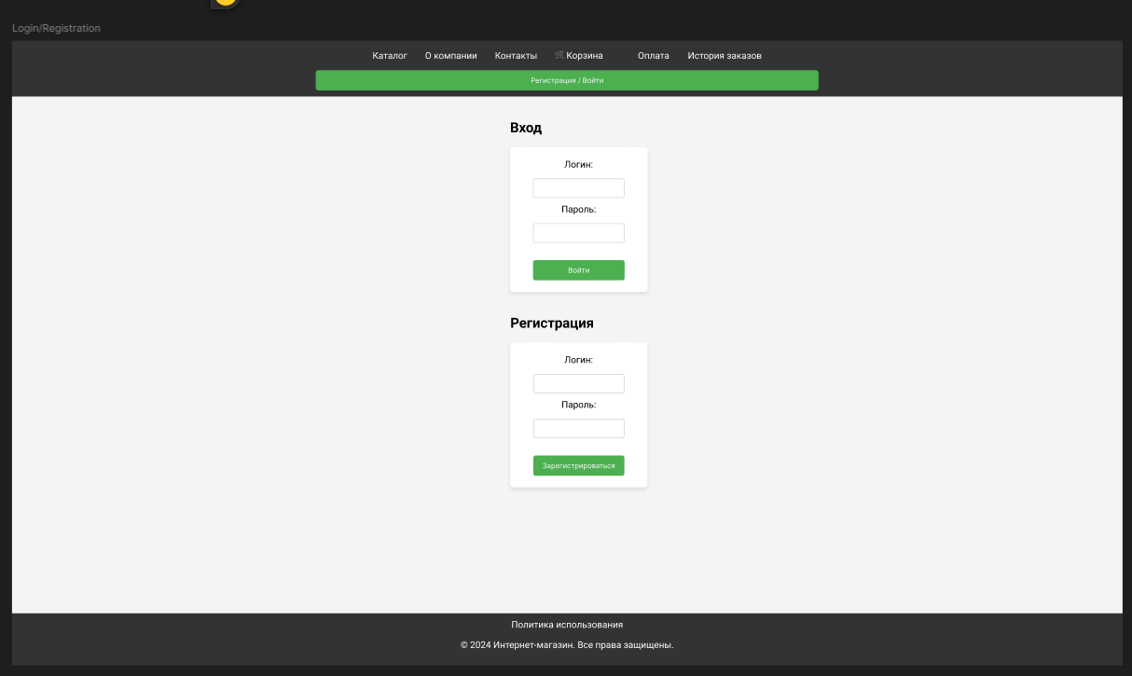
.

Slide 18
ID2 Вход в систему / User Login
RU: Как зарегистрированный пользователь, Я хочу войти в систему, Чтобы получить доступ к моему аккаунту и персонализированным настройкам.
Критерии приемки:
Пользователь должен ввести своё имя пользователя и пароль, чтобы войти.
После успешного входа, пользователь перенаправляется на главную страницу.
Исключительные случаи:
Если введенные данные не соответствуют требованиям валидации, пользователь видит сообщение об ошибке.
При неудачной попытке входа из-за неверного имени пользователя или пароля, отображается сообщение: “Неверное имя пользователя или пароль”.
https://www.figma.com/file/2T99Jt5OHPqkhe4yyoe2IC/demoshopping.ru?type=design&node-id=3-670&mode=design&t=rTF52a9GzKvevZ0c-4
---------------------------------------------------------------------------------------------------------------------------------------------------------------------------------------------------------------------------------------------------------------
EN: As a registered user, I want to log in, So that I can access my account and personalized settings.
Acceptance Criteria:
The user must enter their username and password to log in.
After successful login, the user is redirected to the homepage.
Exception Cases:
If the entered data does not meet the validation requirements, the user sees an error message.
In case of a failed login attempt due to incorrect username or password, the message displayed is: “Incorrect username or password”.
https://www.figma.com/file/2T99Jt5OHPqkhe4yyoe2IC/demoshopping.ru?type=design&node-id=3-670&mode=design&t=rTF52a9GzKvevZ0c-4

Slide 19
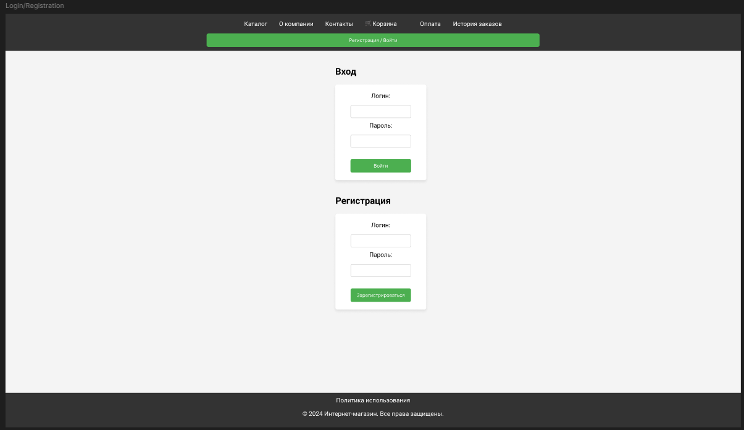
.

Slide 20
ID3 Выход из системы / User Logout
RU: Как зарегистрированный пользователь, Я хочу иметь возможность выйти из системы, Чтобы завершить сессию и убедиться, что мой аккаунт защищен.
Критерии приемки:
При нажатии на кнопку “Выйти”, пользователь выходит из системы.
После выхода, состояние системы возвращается к неавторизованному виду, и пользователь перенаправляется на страницу входа или главную страницу.
-------------------------------------------------------------------------------------------------------------------------------------------------------------------------------------------------------------------------------------------------------------
EN: As a registered user, I want to be able to log out, So that I can end my session and ensure my account is secure.
Acceptance Criteria:
By clicking the “Logout” button, the user logs out of the system.
After logging out, the system reverts to an unauthorized state, and the user is redirected to the login page or the homepage.

Slide 21
ID4 Проверка авторизации перед доступом к функциональности / Authorization Check before Accessing Functionality
RU: Я, как пользователь системы, хочу быть уверенным, что для доступа к определенной функциональности требуется авторизация. Это важно для безопасности моих данных и выполнения действий, связанных с моим аккаунтом.
Критерии приемки:
При переходе на страницы “Корзина”, “Оплата” и “История заказов” система должна проверять статус авторизации пользователя.
Если пользователь не авторизован, то должно отображаться сообщение о необходимости авторизации.
Сообщение о необходимости авторизации должно содержать ссылку на страницу входа (/login).
После клика на ссылку для входа, пользователь должен быть перенаправлен на страницу входа.
-------------------------------------------------------------------------------------------------------------------------------------------------------------------------------------------------------------------------------------------------------------
EN: As a system user, I want to ensure that access to certain functionality requires authorization. This is important for the security of my data and for performing actions related to my account.
Acceptance Criteria:
When navigating to the “Корзина”, “Оплата”, and “История заказов” pages, the system should check for the presence of an user’s authorization.
If the authorization is missing, the user should be presented with a message indicating the need for authorization.
The authorization message should include a link to the login page (/login).
Upon clicking the login link, the user should be redirected to the login page.

Slide 22
.

Slide 23
.

